Slide 1

INSTITUTO ISAAC NEWTON
CLAVE 1341

Slide 2
Participantes:
Profesora: Angélica María Madrid Velázquez (Química IV).
Profesora: María Magdalena Valdés Merino (Dibujo Constructivo II).
Profesora: Guadalupe Libertad Roldán Díaz (Biología IV)
Profesor: Nares Villa Cuauhtémoc (Estadística y Probabilidad).

Slide 3
Ciclo escolar del proyecto:
2018-2019
Tiempo del proyecto:
Primera etapa: Desde agosto a octubre.
Segunda etapa: Desde noviembre a febrero.
Tercera etapa: Durante el mes de abril.

Slide 4
Gas Natural VS Gas LP: ¿cuál conviene más?

Slide 5
Primera etapa del proyecto
Química: Comparación de propiedades físicas y químicas de ambos combustibles.
Estadística: Diseño de encuestas y recolección de datos.
Dibujo: Diseño de la instalación.
Biología: Impacto ambiental.

Slide 6
Segunda etapa del proyecto
Química: Balance de materia y cálculos estequiométricos.
Estadística: Análisis de los resultados obtenidos en la encuesta realizada, interpretación de dichos datos por medio de tablas y gráficas.
Dibujo: Tipos de materiales en tuberías, propiedades de construcción.
Biología: Análisis del impacto ambiental.

Slide 7
Tercera etapa del proyecto
Química: Análisis de resultados científicos (químicos, físicos y ambientales).
Estadística: Análisis de resultados científicos y económicos; además de las conclusiones.
Dibujo: Análisis de resultados, resultado de planos y análisis de resultados (construcción) desde el punto de vista económico (presupuestos).
Biología: Conclusiones acerca del medio ambiente.

Slide 8
Nombre del coordinador: Cuauhtémoc Nares Villa

Slide 9
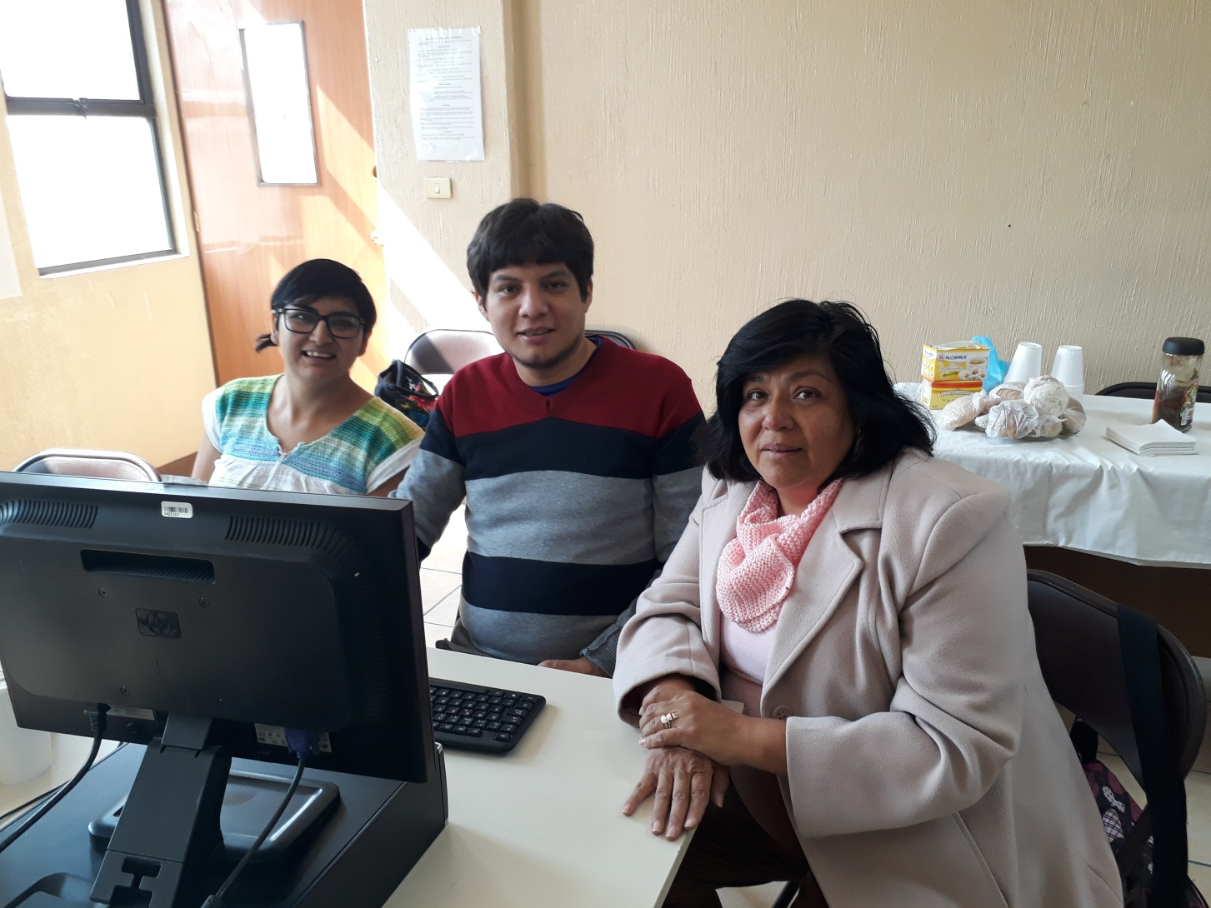

Slide 10
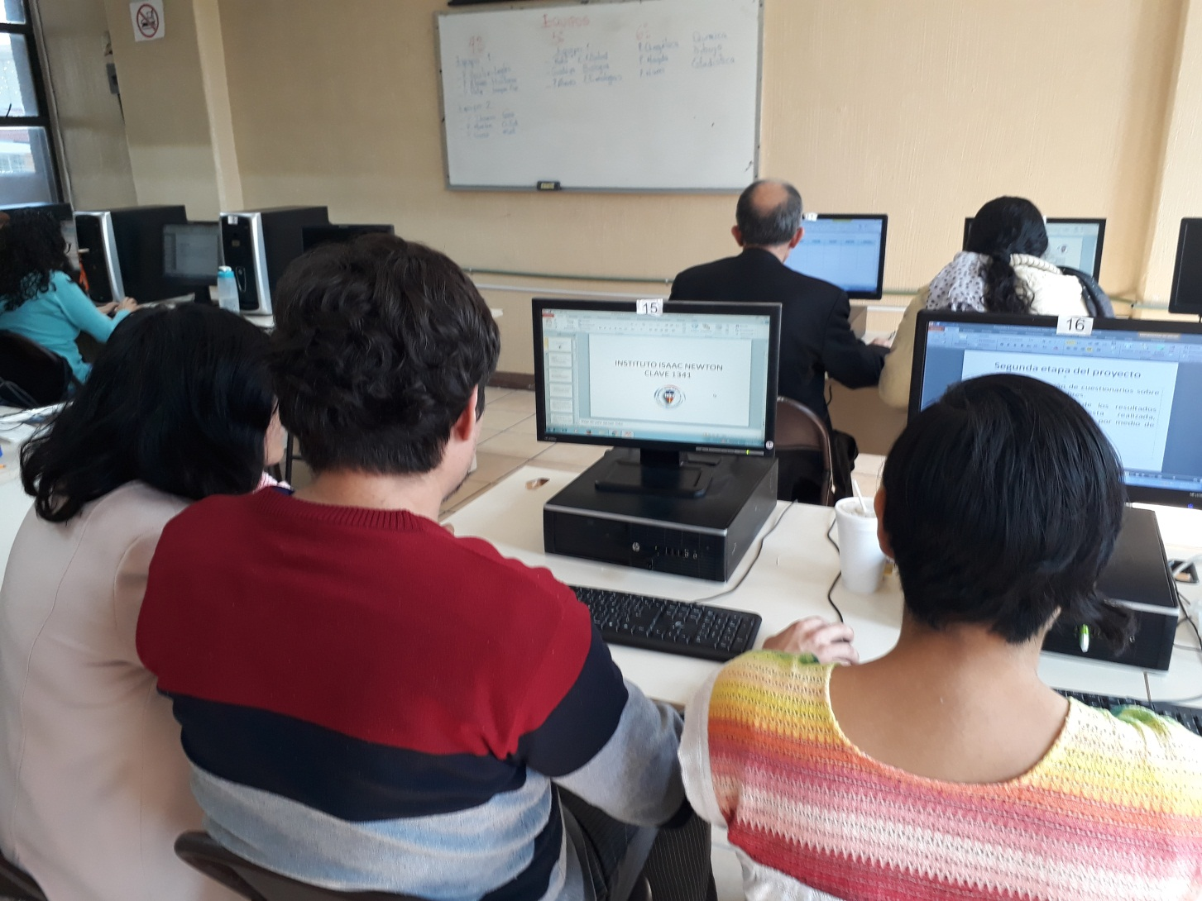

Slide 11
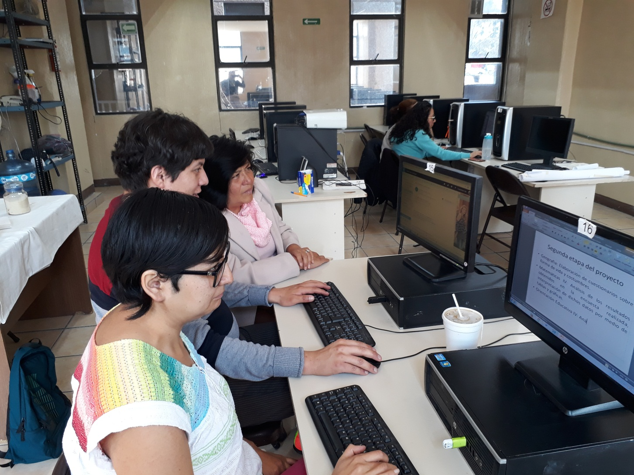

Slide 12
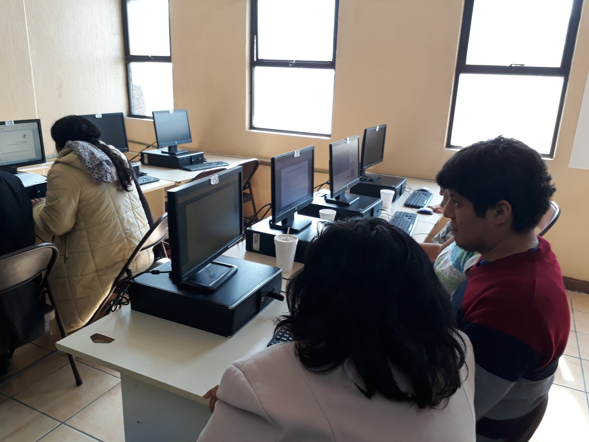

Slide 13
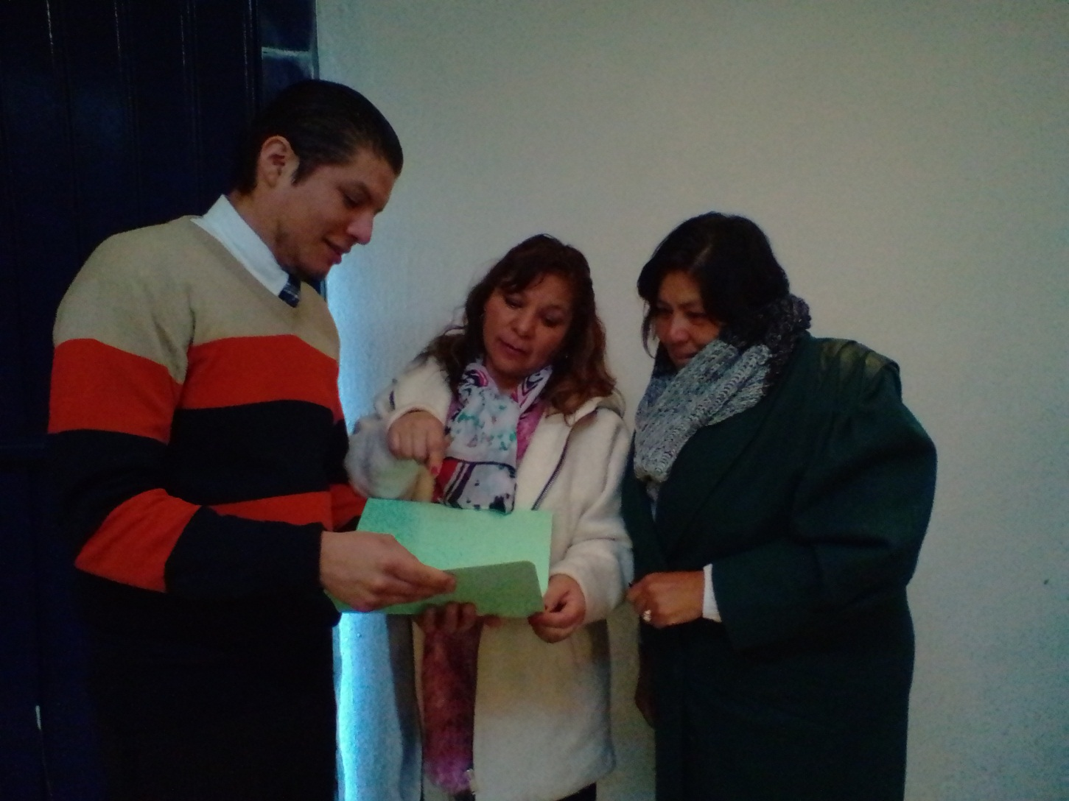

Slide 14
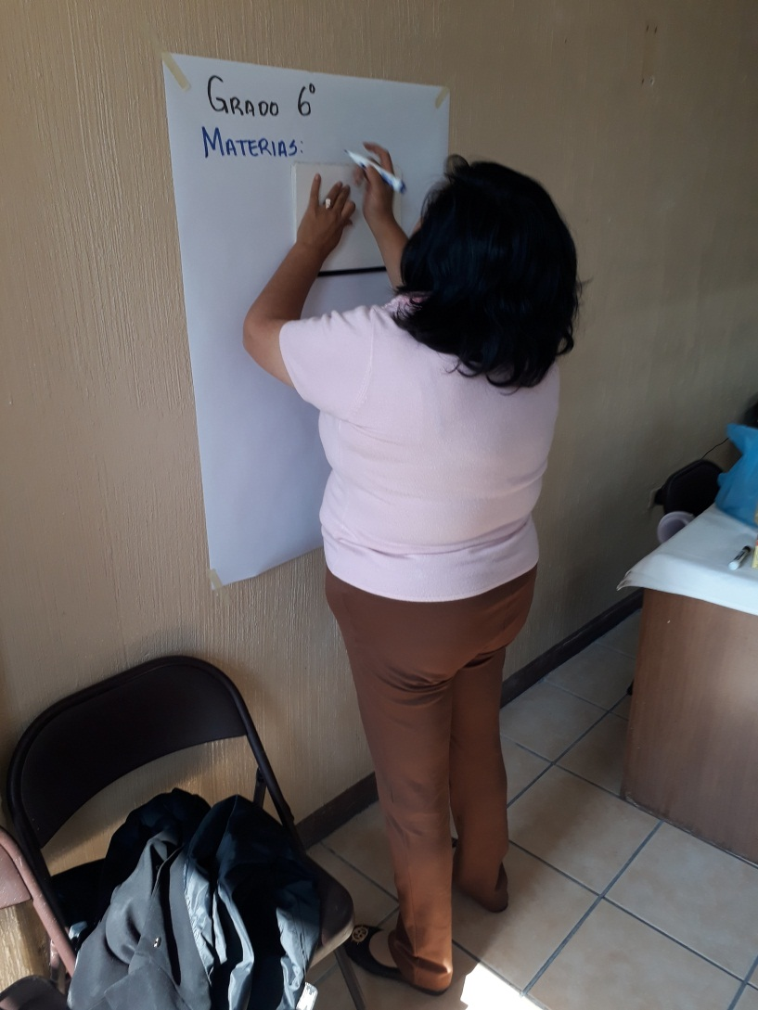

Slide 15
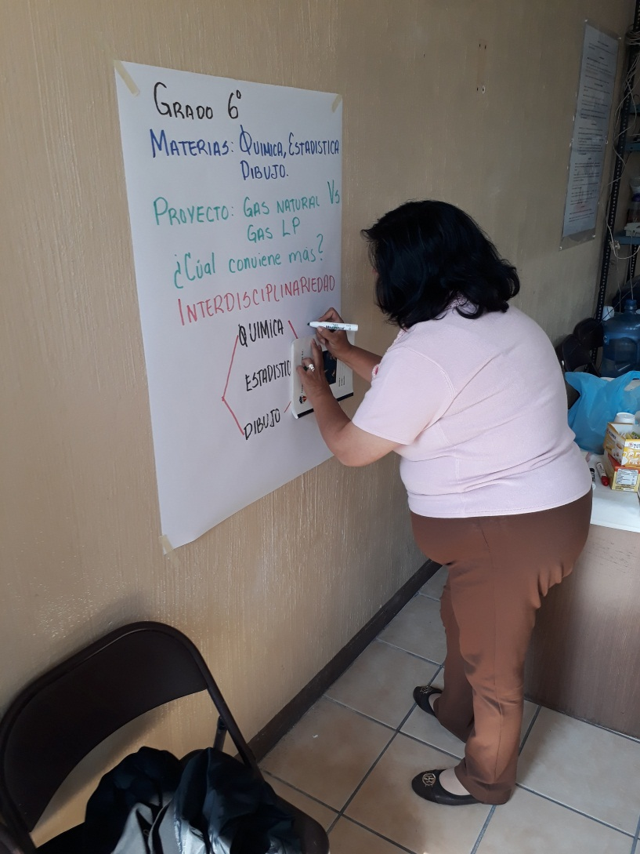

Slide 16
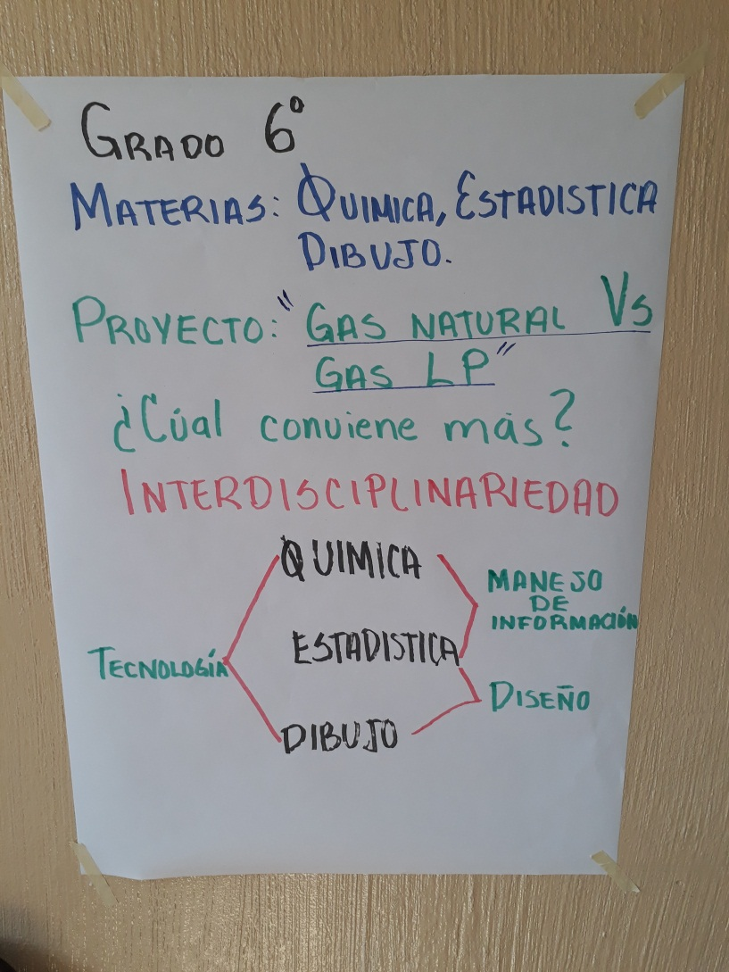

Slide 17
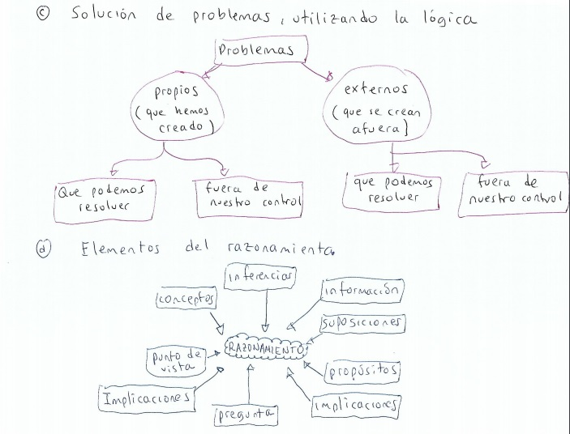

Slide 18
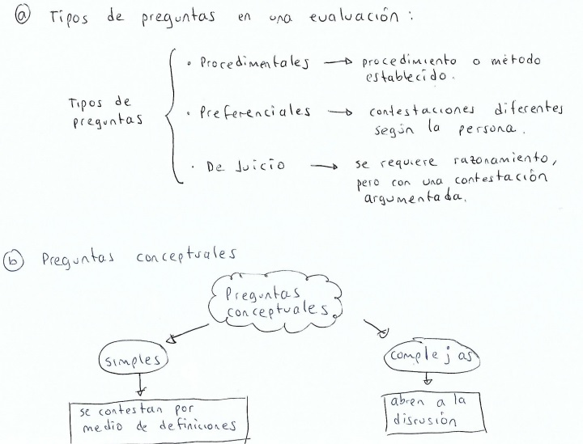

Slide 19
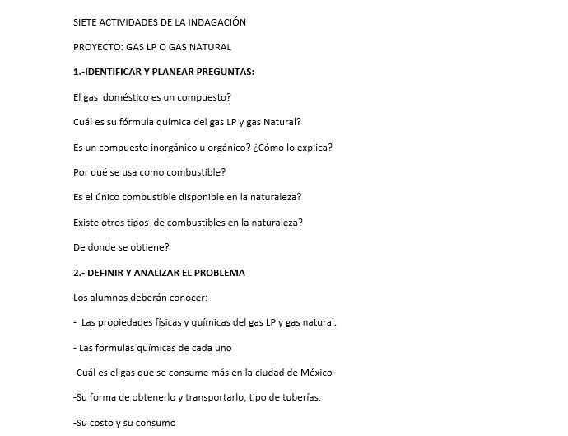

Slide 20
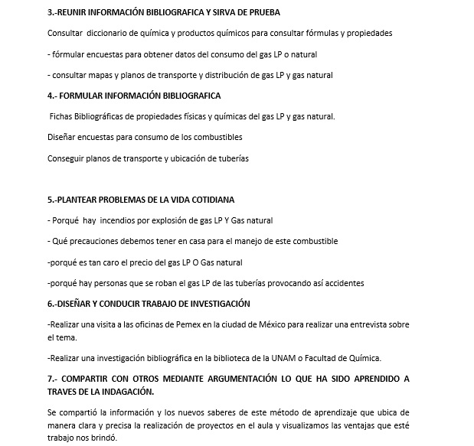

Slide 21
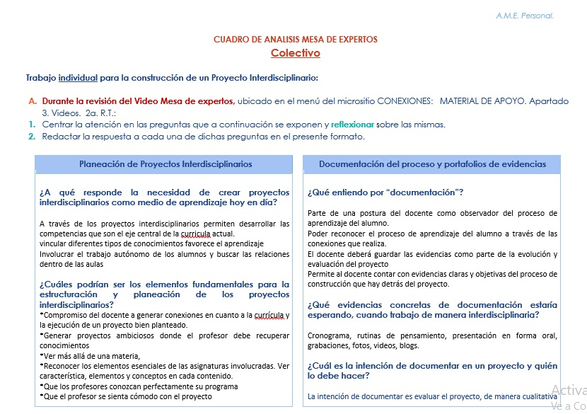

Slide 22
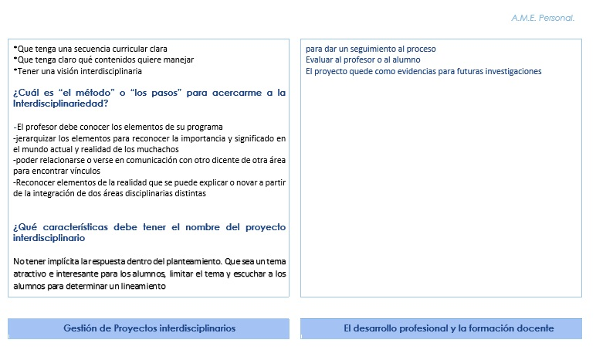

Slide 23
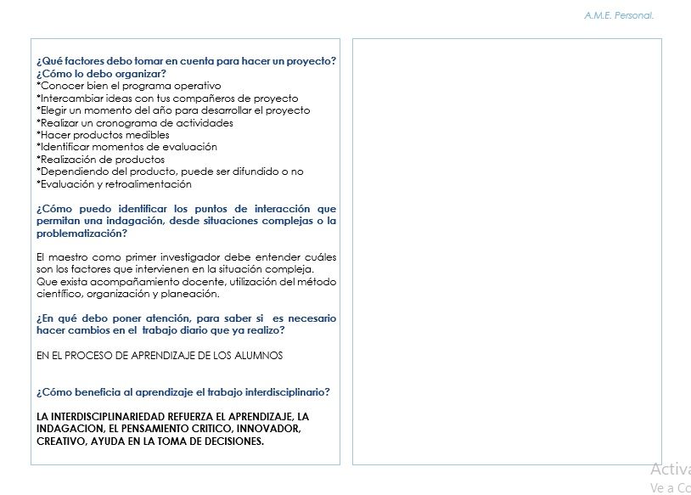

Slide 24
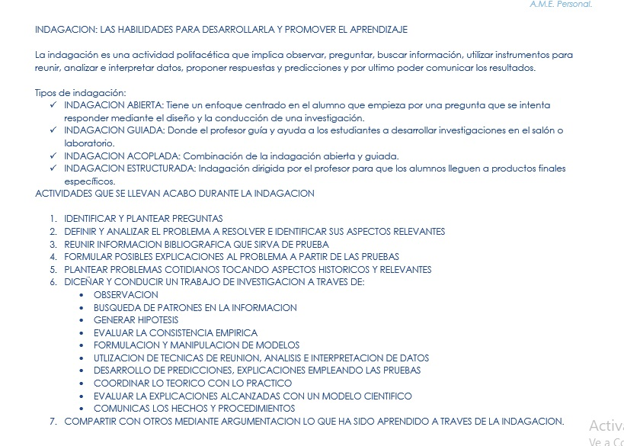

Slide 25
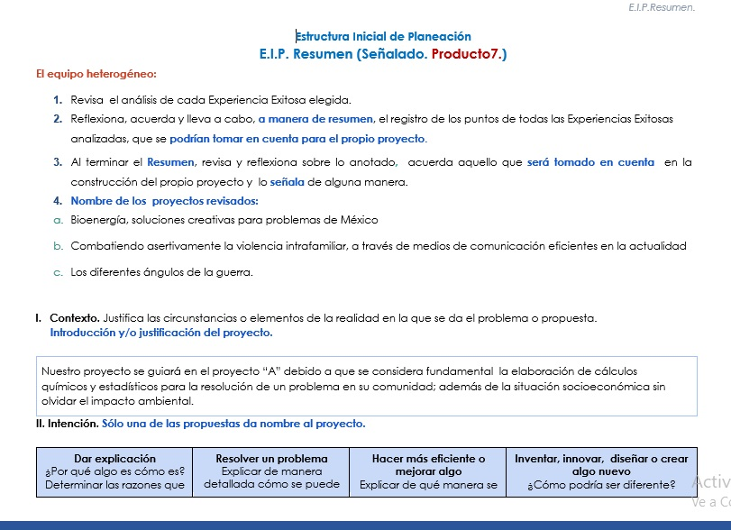

Slide 26
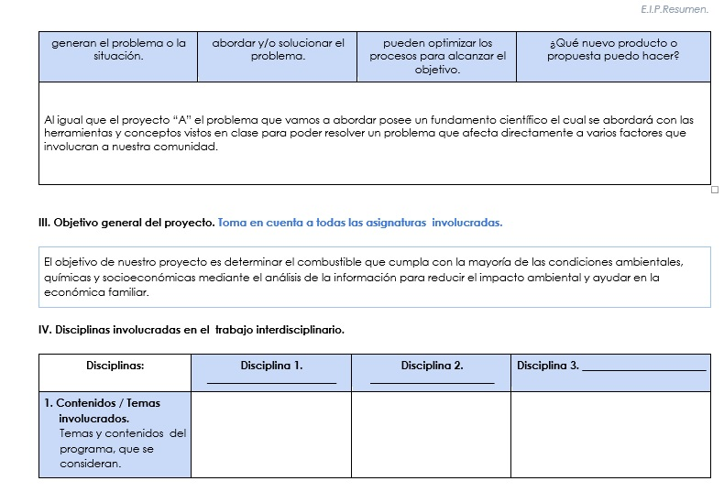

Slide 27
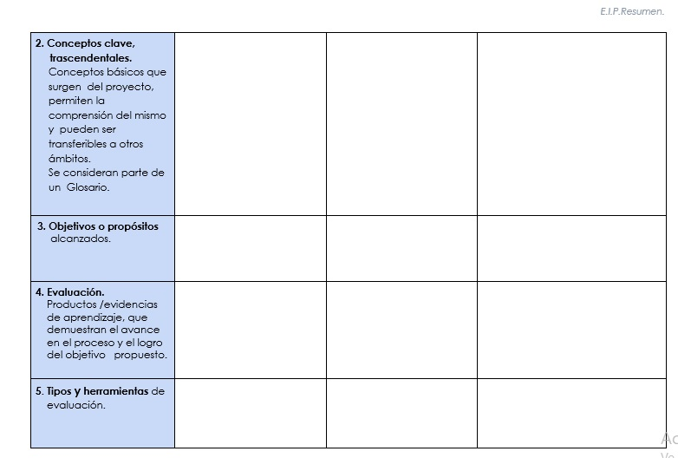

Slide 28
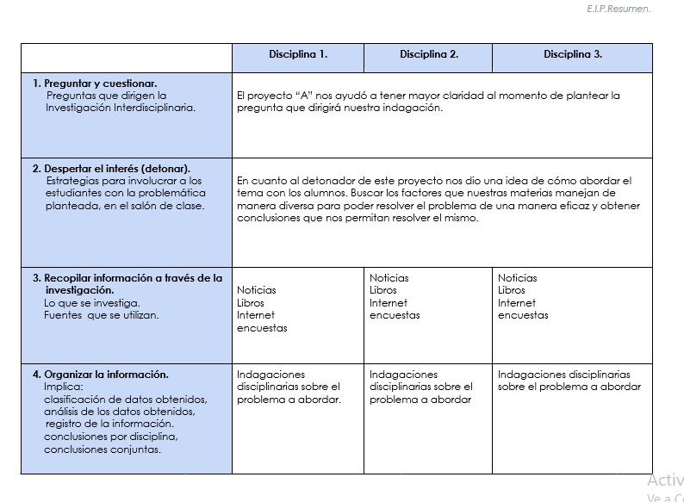

Slide 29
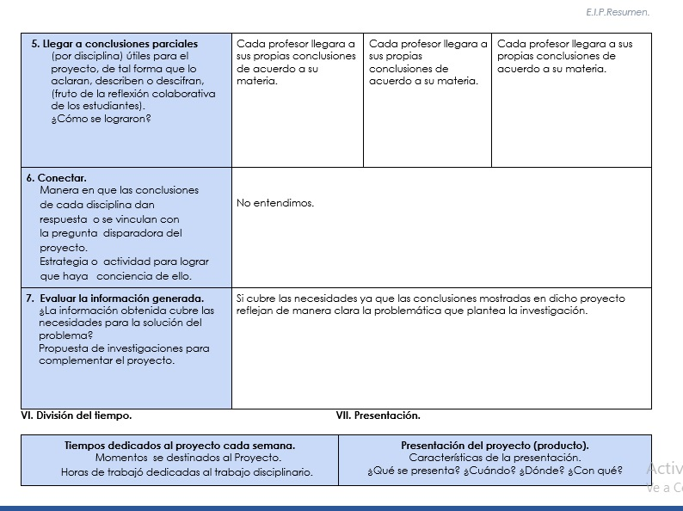

Slide 30
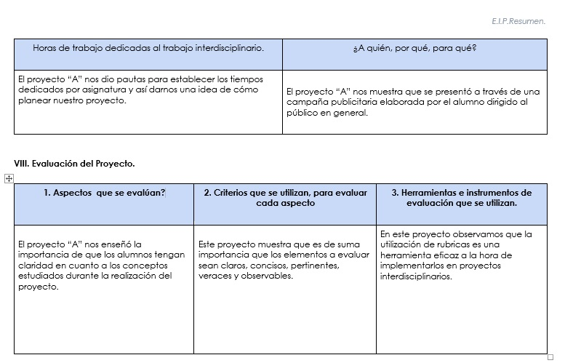

Slide 31
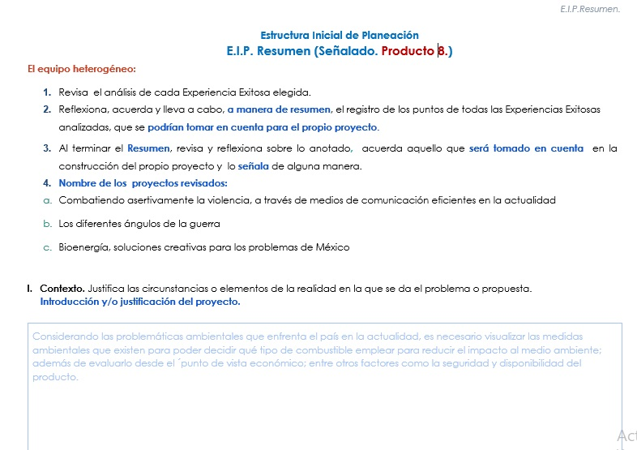

Slide 32
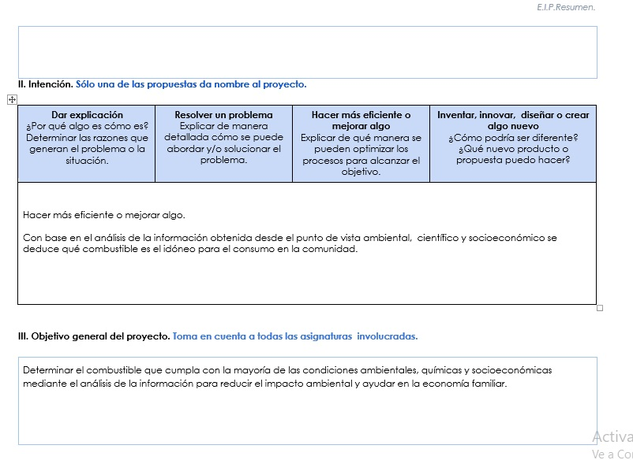

Slide 33
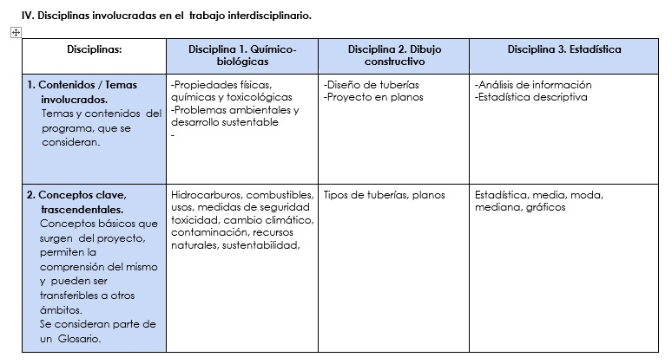

Slide 34
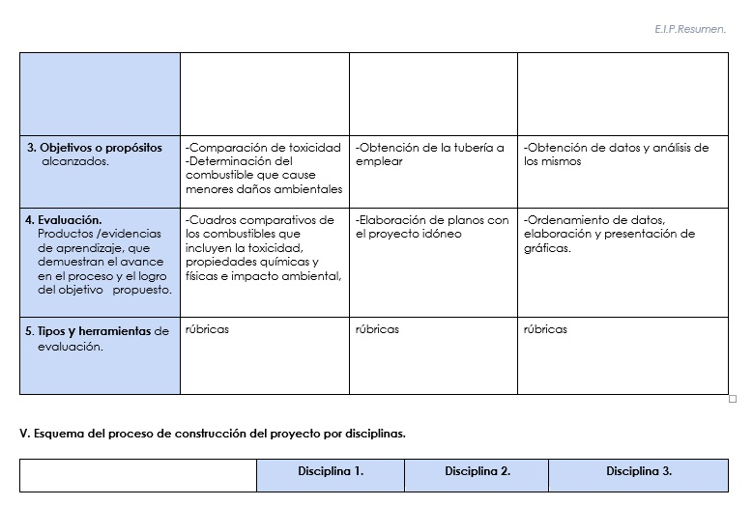

Slide 35
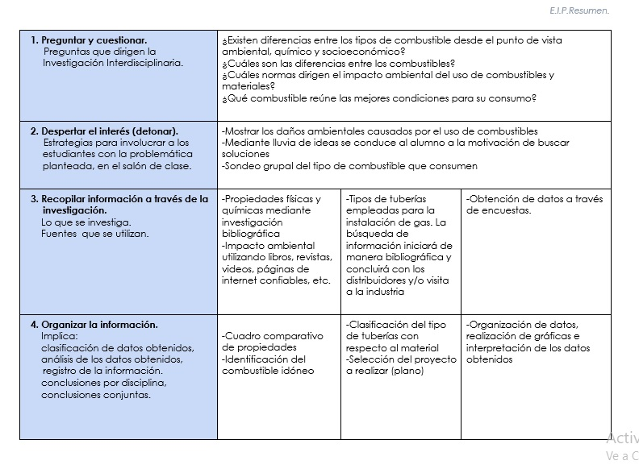

Slide 36
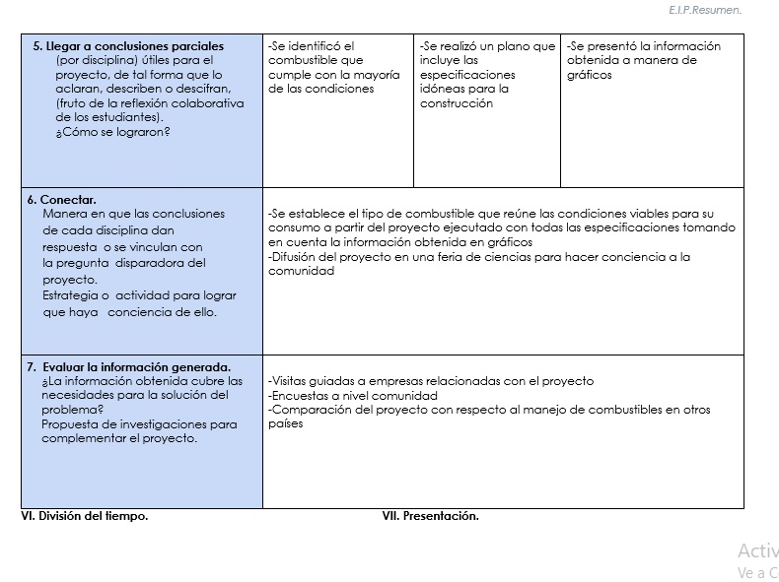

Slide 37
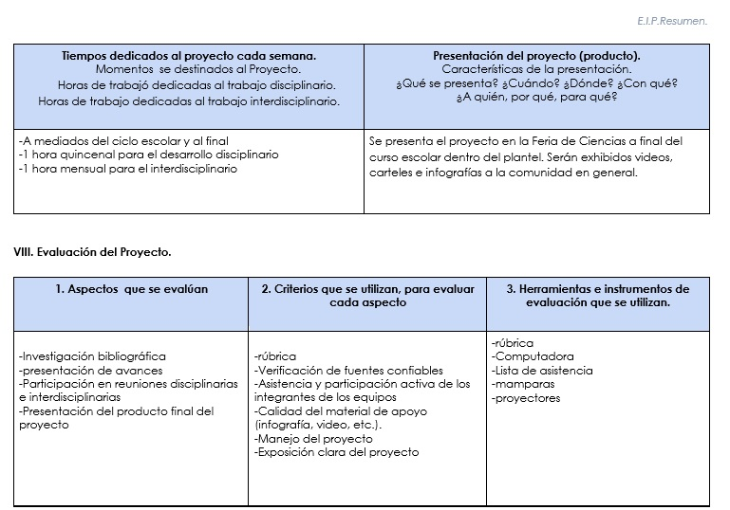

Slide 38
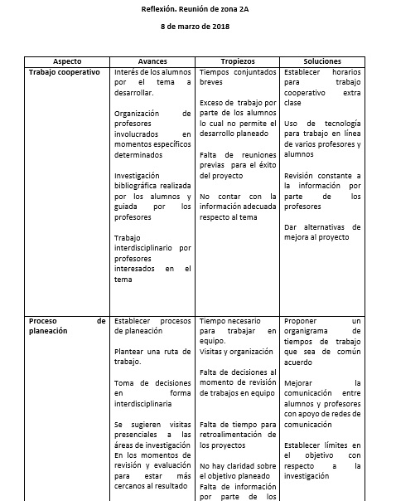

Slide 39
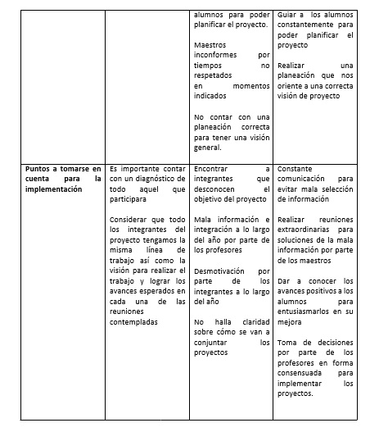

Slide 40
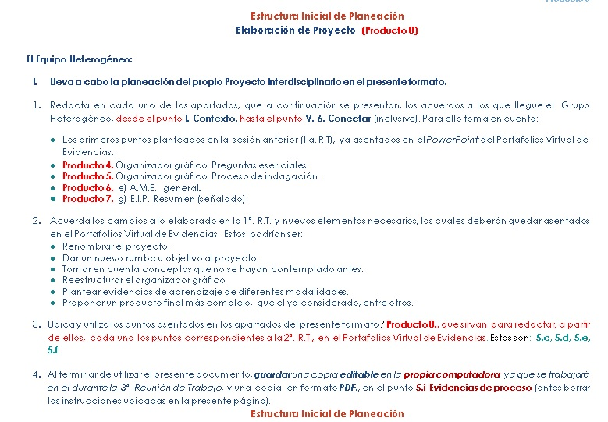

Slide 41
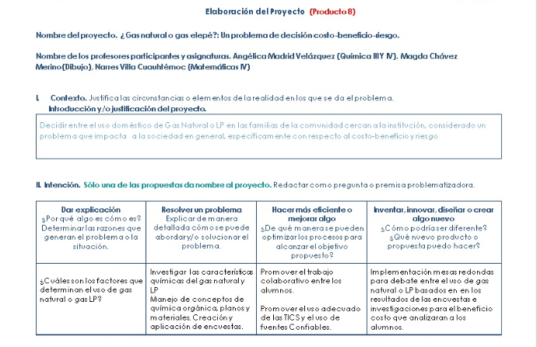

Slide 42
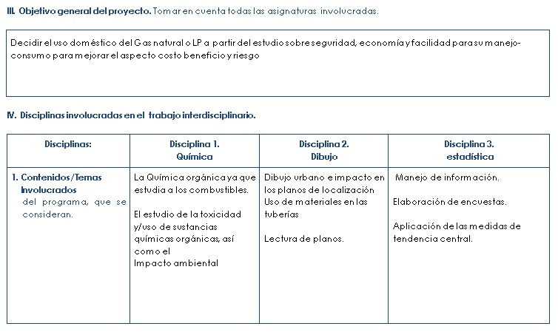

Slide 43
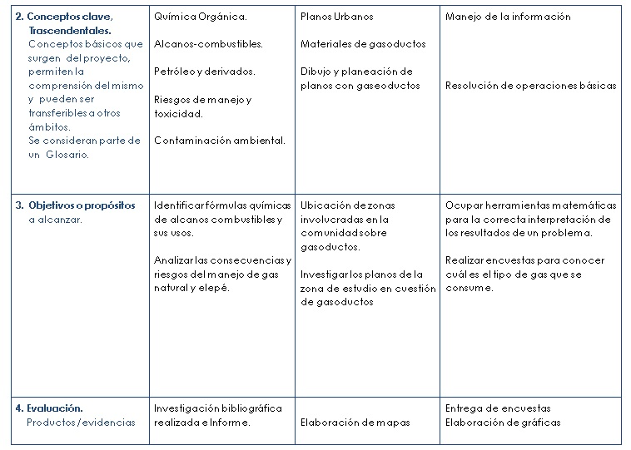

Slide 44
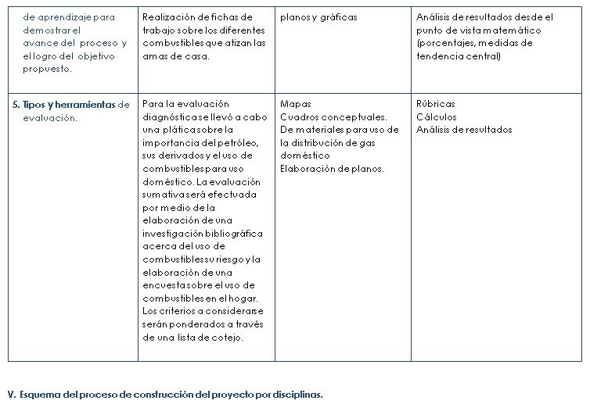

Slide 45
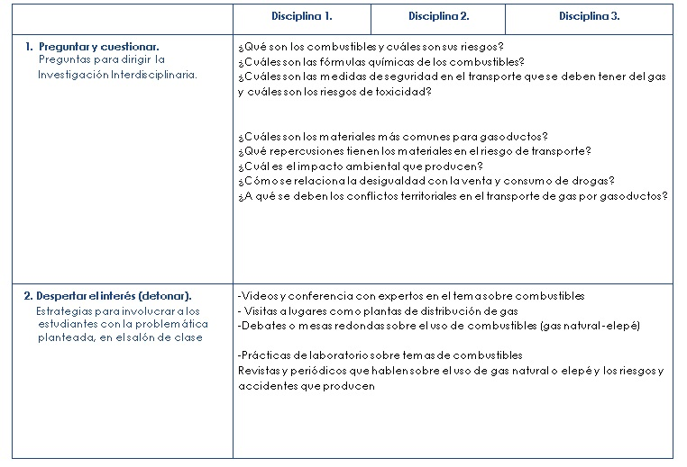

Slide 46
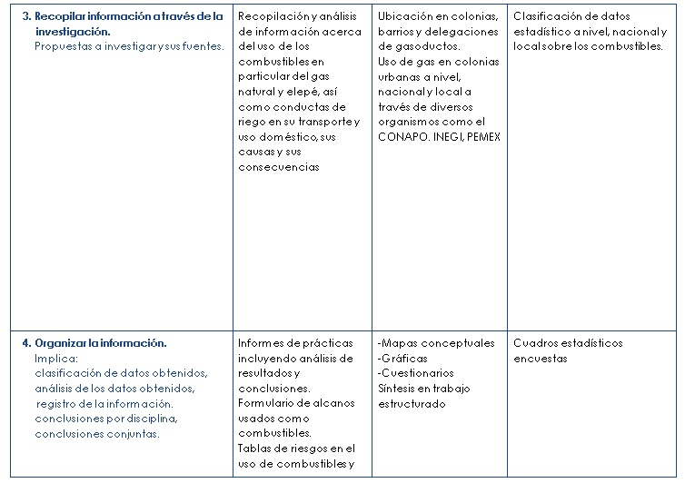

Slide 47
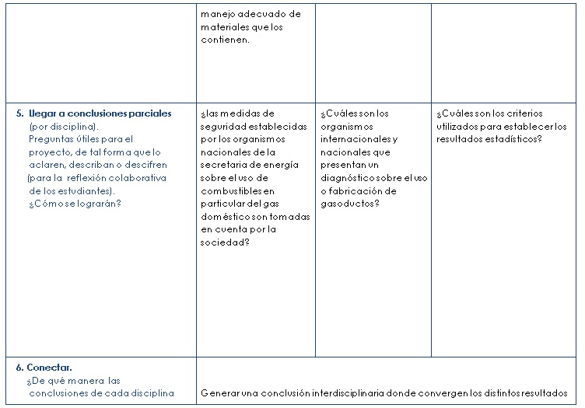

Slide 48
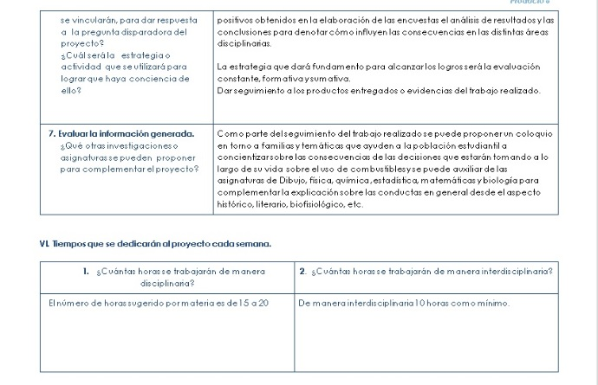

Slide 49
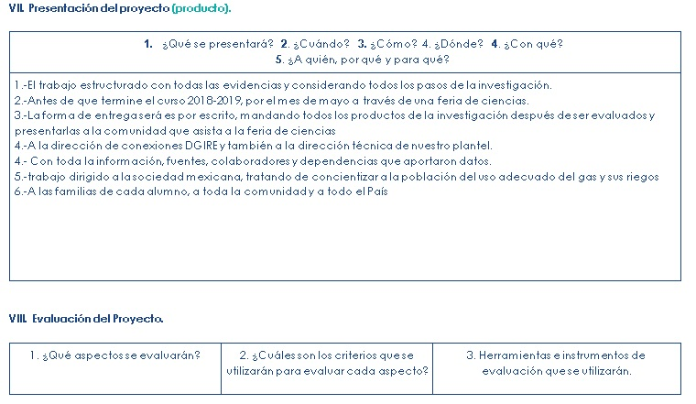

Slide 50
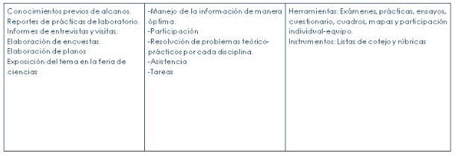

Slide 51
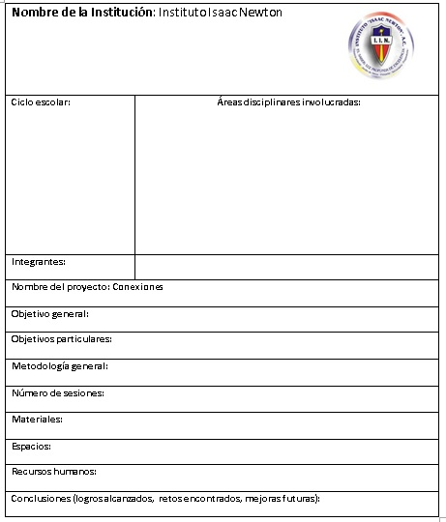

Slide 52
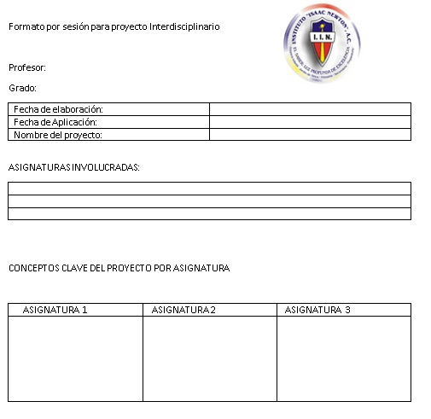

Slide 53
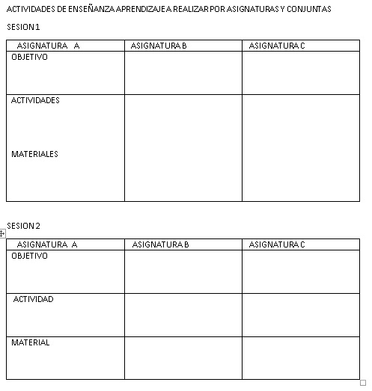

Slide 54
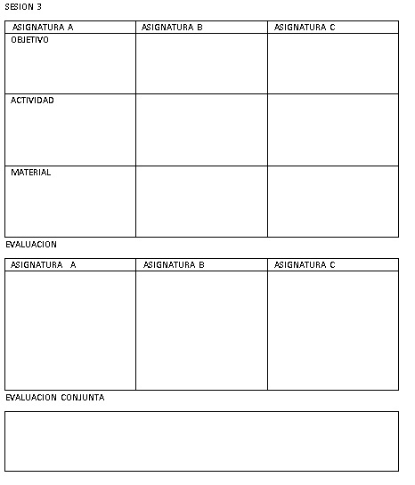

Slide 55
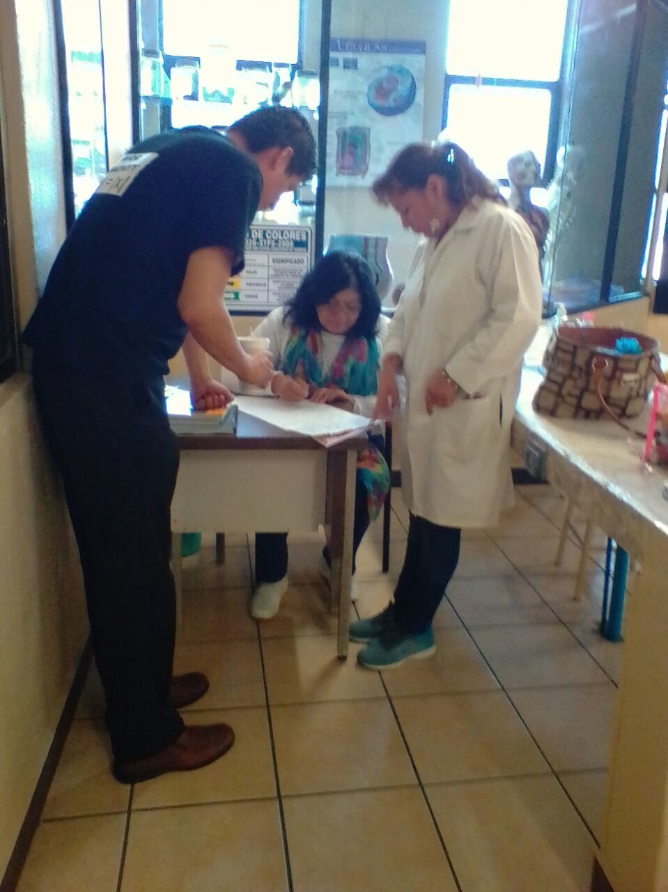

Slide 56
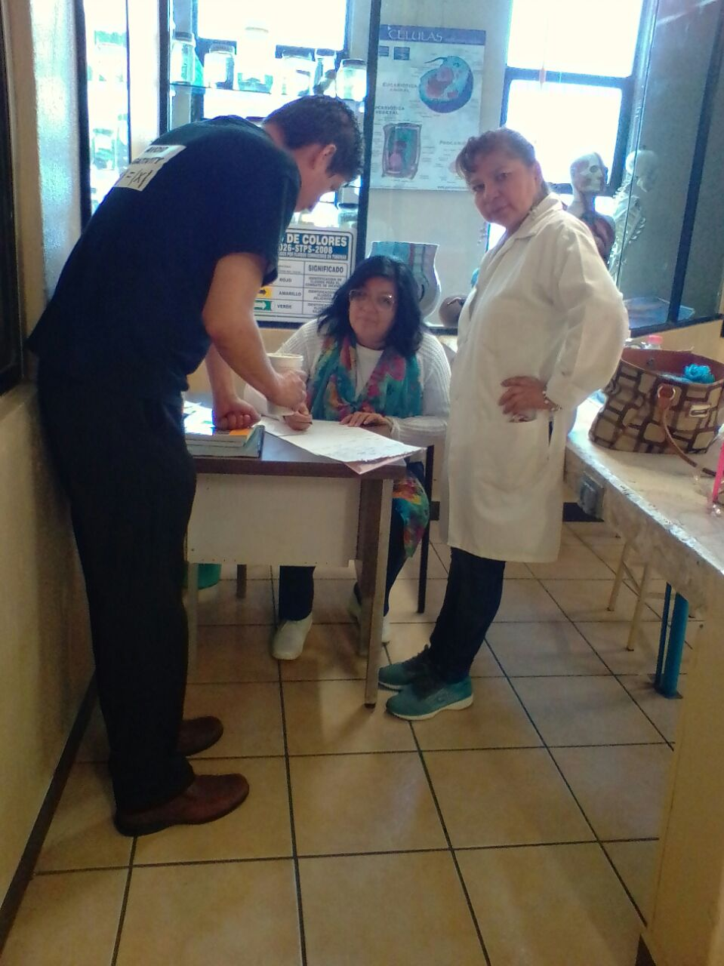

Slide 57
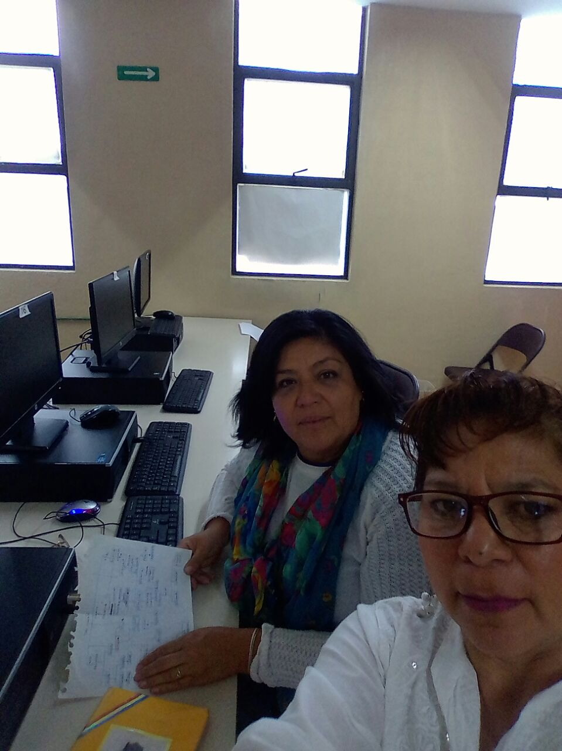

Slide 58
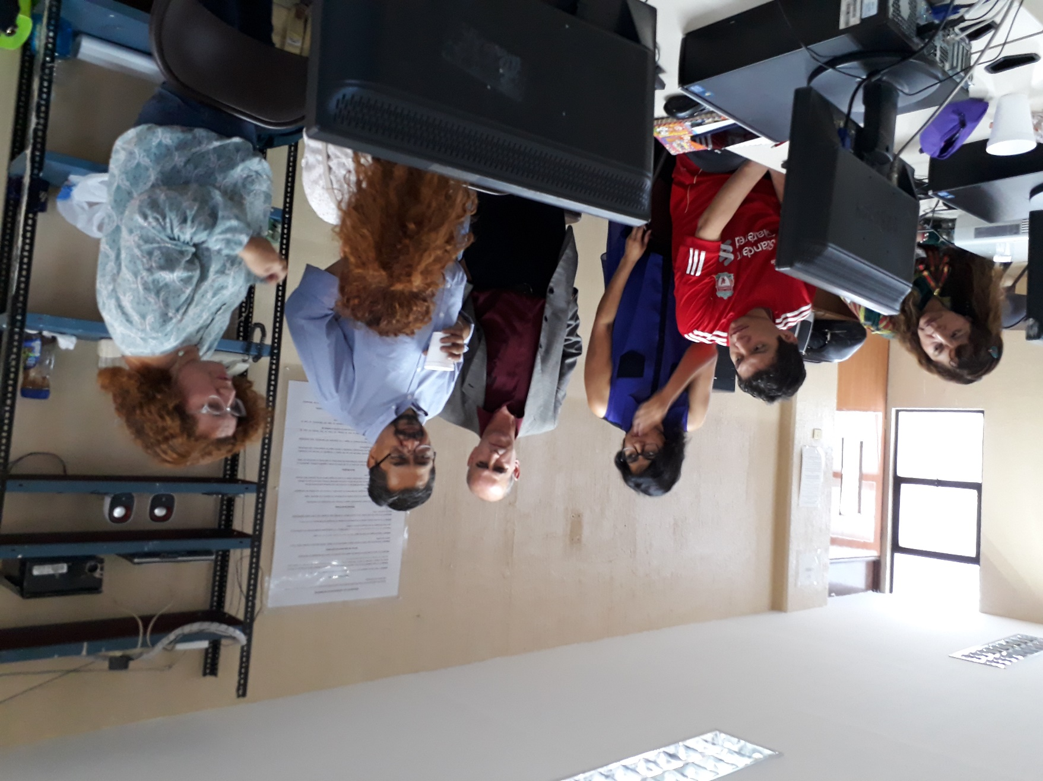

Slide 59


Slide 60


Slide 61


